Slide 1


UBND QUẬN LONG BIÊN TRƯỜNG MẦM NON HOA MỘC LAN
LĨNH VỰC PHÁT TRIỂN NGÔN NGỮ
Hoạt động: Làm quen văn học
Thơ: “Giàn gấc”
Lứa tuổi: Lớp mẫu giáo lớn 5-6 tuổi
Năm học: 2023 - 2024

Slide 2

Mục đích yêu cầu
1. Kiến thức:
- Trẻ nhớ tên bài thơ, tên tác giả
- Trẻ biết được nội dung bài thơ
Kỹ năng:
- Rèn luyện cho trẻ phát triển ngôn ngữ, kỹ năng đọc thơ diễn cảm.
- Rèn khả năng trả lời câu hỏi đủ câu, rõ ràng, mạch lạc.
3. Thái độ:
- Trẻ biết lợi ích của cây, biết chăm sóc cây cối
- Trẻ tích cực tham gia hoạt động

Slide 3

Chuẩn bị
1. Đồ dùng của cô:
- Giáo án điện tử bài thơ “giàn gấc”.
- Máy tính, loa, màn và máy chiếu, que chỉ.
- Nhạc bài hát “Em yêu cây xanh”.
- Video bài thơ “Giàn gấc”.

Slide 4
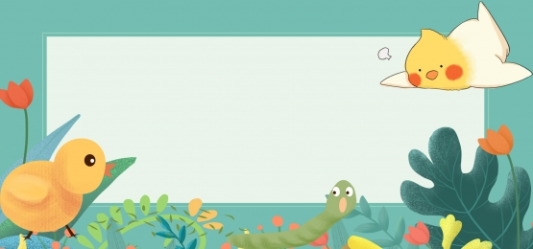
Bài hát: Em yêu cây xanh

Slide 5


Slide 6
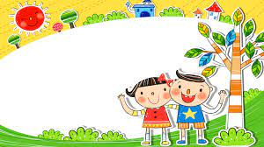
Bài thơ
Giàn gấc
Tác giả: Đặng Vương Hưng

Slide 7
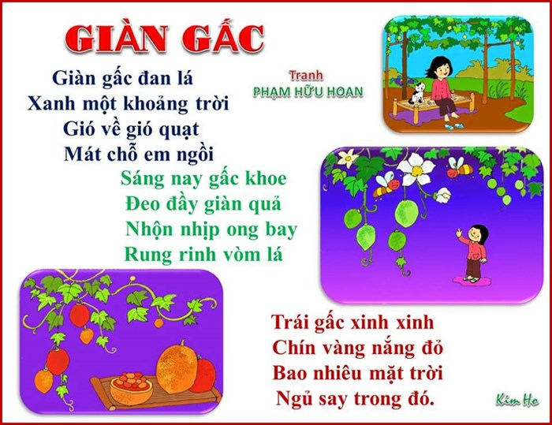

Slide 8
Các con vừa nghe cô đọc bài thơ gì?
Bài thơ: Giàn gấc
Bài thơ của tác giả nào?
Tác giả: Đặng Vương Hưng

Slide 9
Bài thơ
Giàn gấc
Tác giả: Đặng Vương Hưng

Slide 10
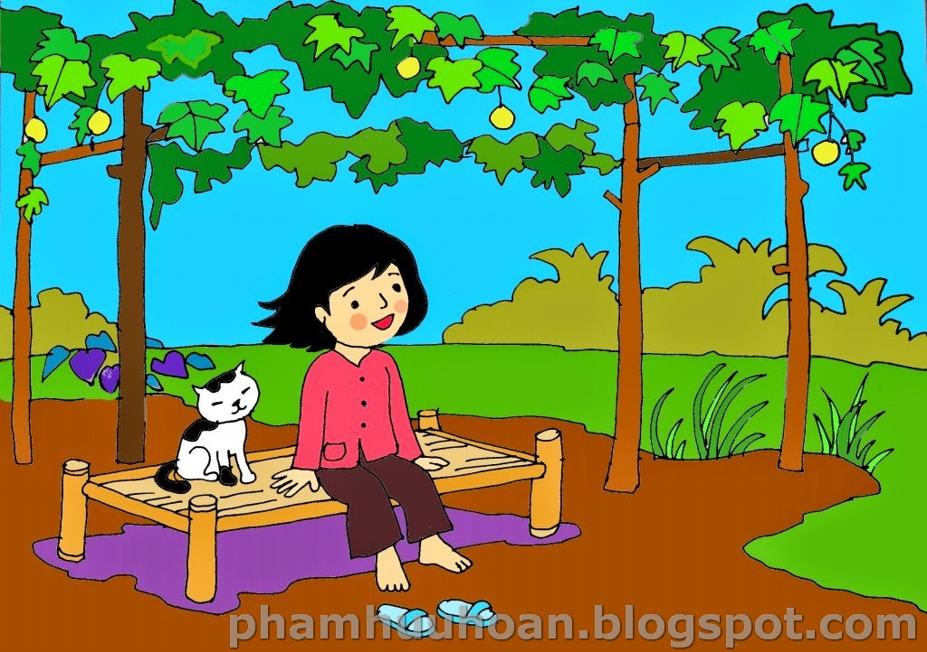

Slide 11
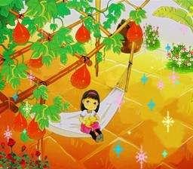

Slide 12
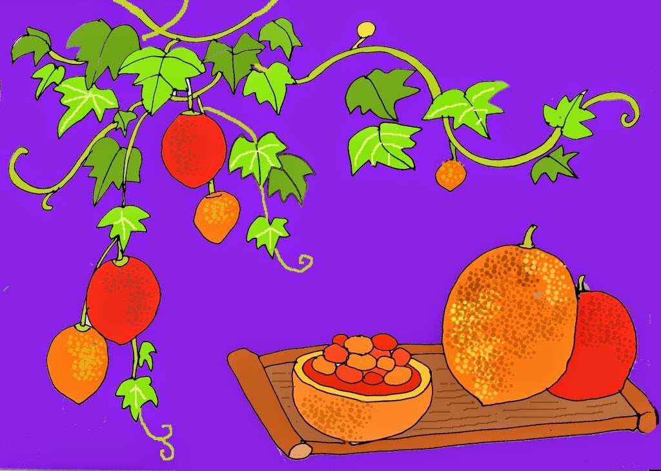

Slide 13
Đàm thoại tìm hiểu nội dung bài thơ

Slide 14

Ai có thể nhắc lại cho cô tên bài thơ và tên tác giả nào?
Bài thơ: Giàn gấc
Tác giả: Đặng Vương Hưng

Slide 15
Bài thơ nói về giàn gấc như thế nào?

Slide 16
Làm anh khó đấy Phải đâu chuyện đùa Với em gái bé Phải người lớn cơ.

Slide 17
Sáng nay gấc khoe điều gì?

Slide 19
Trái gấc được miêu tả như thế nào?

Slide 21
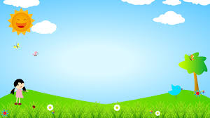
Cô giải thích từ “ mặt trời”: những quả gấc khi chín đỏ tươi như những mặt trời.
=> Giáo dục trẻ: Trái gấc chín đỏ có nhiều công dụng, giàu vitamin A, ăn sáng mắt, rất bổ cho sức khỏe, giáo dục trẻ chăm sóc, bảo vệ cây.

Slide 22
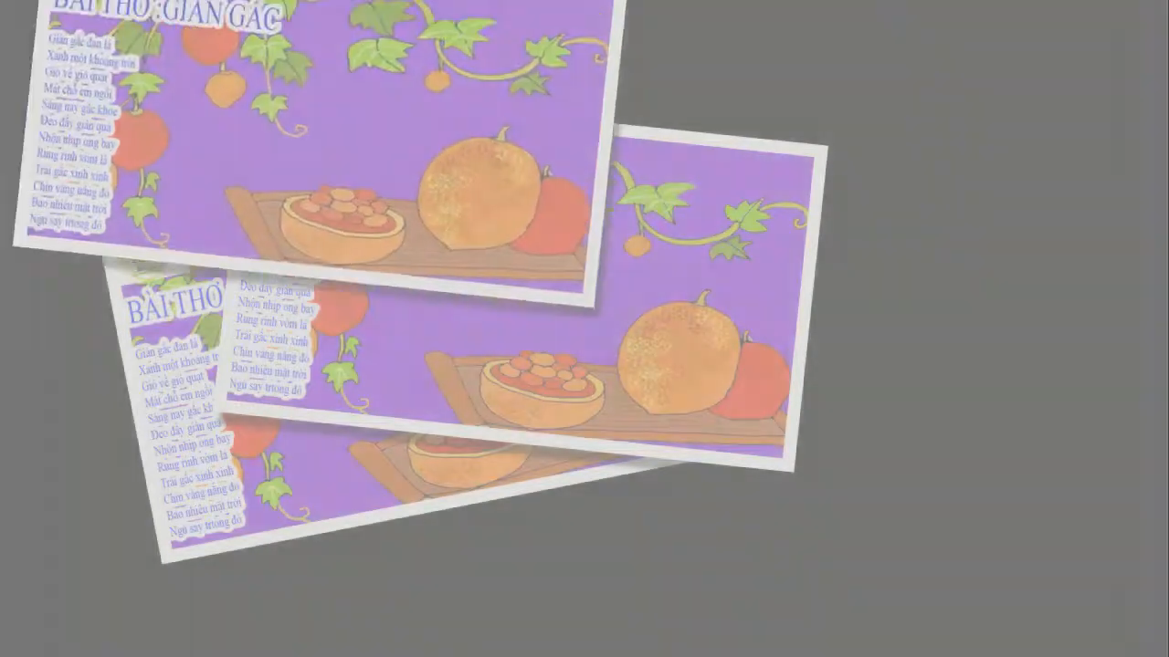

Slide 23

Tạm biệt!
Hẹn gặp lại

